Slide 1



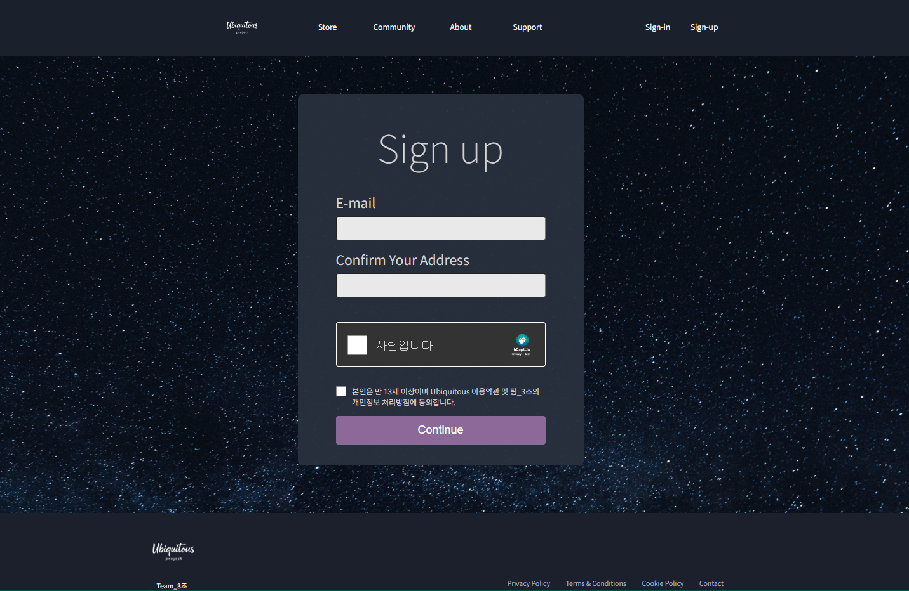
00. 회원가입페이지 레이아웃
1
헤더(전체 페이지 공유) - 로고, Market(Store로 대체), Event(구현x), Community, About, Support, 회원가입(Sign-up), 로그인(Sign-in)으로 구성
메인 컨텐츠(회원가입) -회원가입타이틀 E-mail입력창, E-mail중복확인창, 사람입니다CheckBox, 약관동의 CheckBox, Continue버튼으로 구성
푸터(전체페이지 공유) - 로고, Privacy Policy, Terms & Conditions, Cookie Policy, Contact로 구성
2
3
00P
정재민

Slide 2
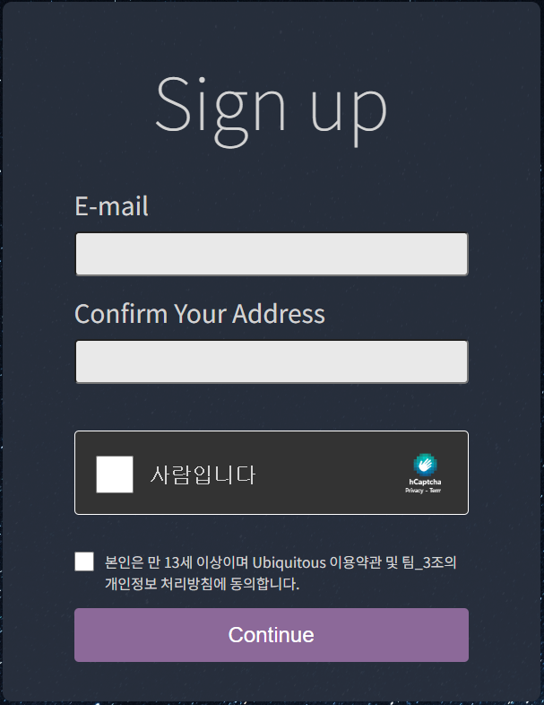
00. 회원가입페이지 UI구현_컨텐츠영역
회원가입타이틀
E-mail 입력창 - 사용자가 사용할 E-mail을 입력
E-mail 중복확인창 - E-mail입력창과 같은 값을 입력
- 같은 값이 아니면 오류표시(미구현)
사람입니다 CheckBox
약관동의 CheckBox
Continue - 2,3,4,5번의 내용중 오류나 빈칸이 있으면
타이틀 하단부에 에러박스 띄우고 오류부분에
빨간색 border를 넣어 강조(미구현)
- 오류나 빈칸이 없으면 다음 화면으로 전환(미구현)
00P
정재민

Slide 3
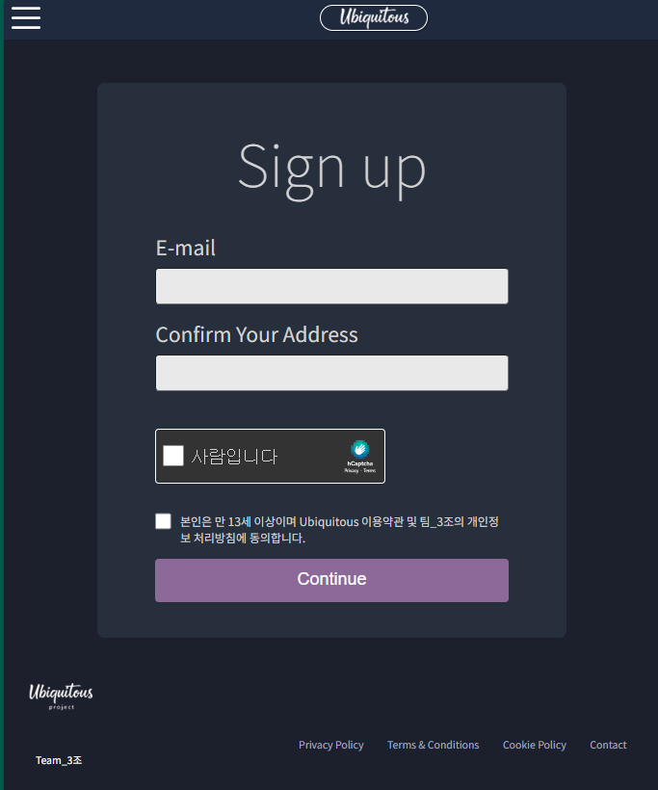
00. 회원가입페이지 UI구현 _(Width 910px이하)
Width 910px이하
Width 910px 환경에서 헤더 부분의 로고가 오른쪽 사진처럼 바뀐다.
Width 910px 이하 환경이 되어도 회원가입박스의 크기는 변하지않는다.
기존 배너색과 Width 910px 이하 환경의 배경색이 같기에 헤더의 색에 변화를 주었다.
헤더 영역 좌측에 햄버거 메뉴가 생긴다.
상단에 있는 ‘Ubiquitous’로고를 누르면 메인페이지로 넘어간다.
00P
정재민

